Slide 1
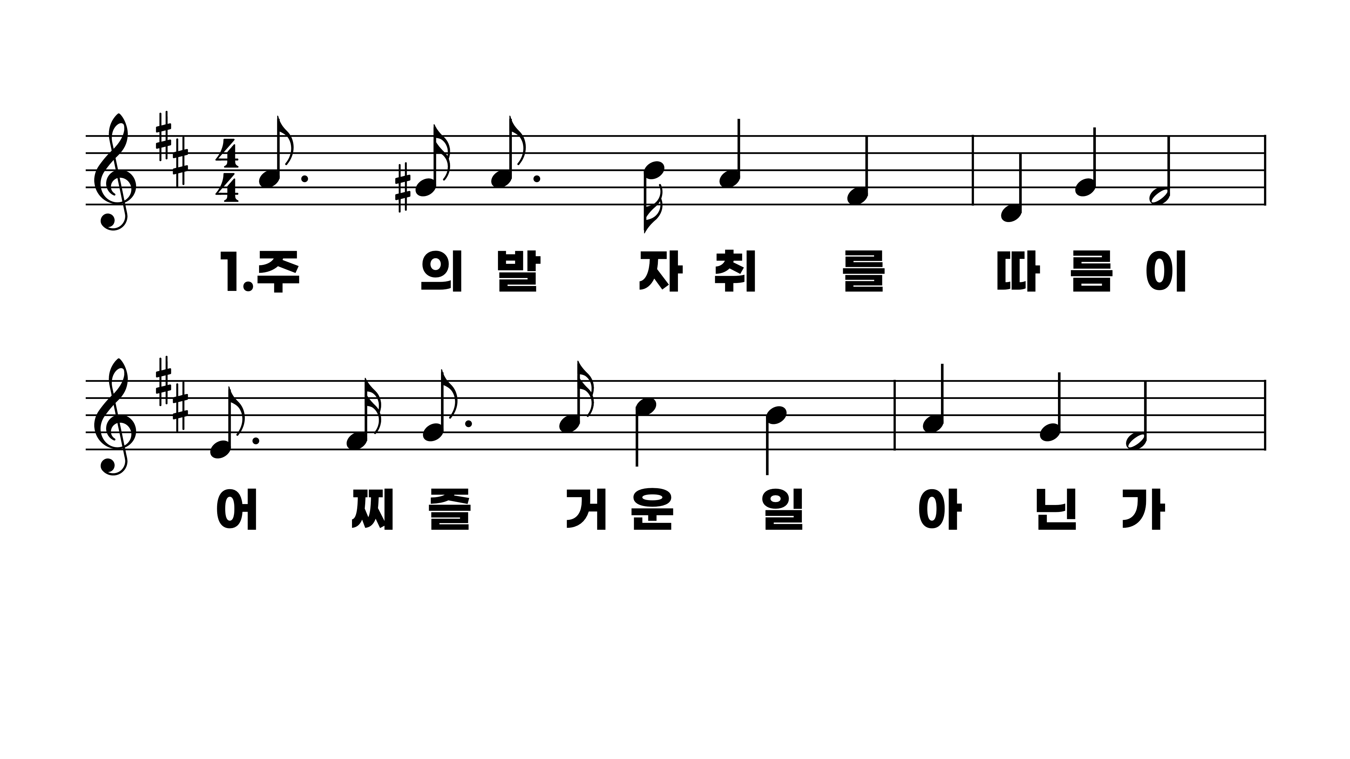
560장 주의 발자취를 따름이
1.주의발자취
2.주의발자취
3.주의발자취

Slide 2
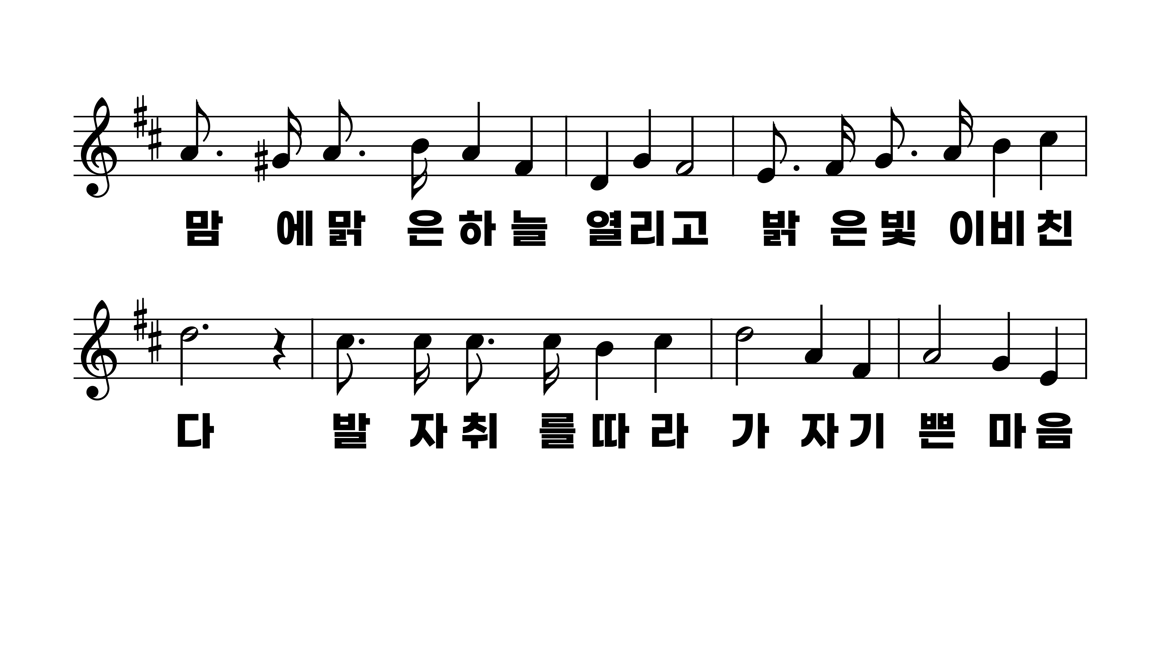
560장 주의 발자취를 따름이
1.주의발자취
2.주의발자취
3.주의발자취

Slide 3
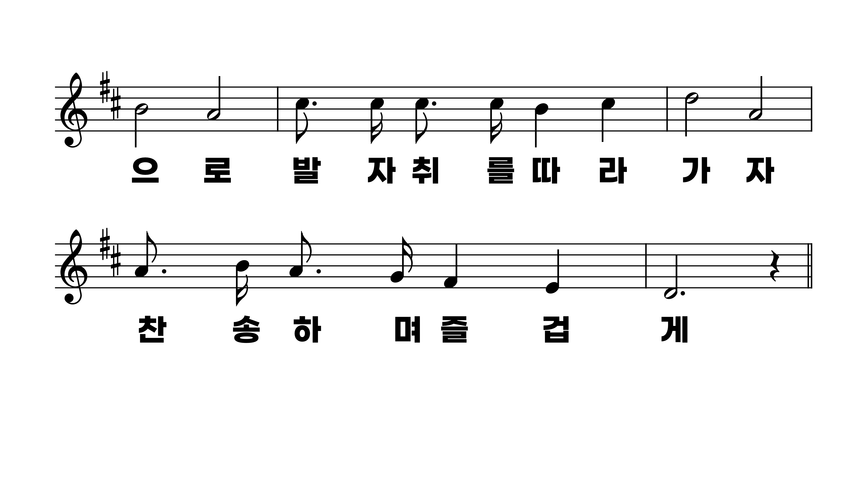
560장 주의 발자취를 따름이
1.주의발자취
2.주의발자취
3.주의발자취

Slide 4
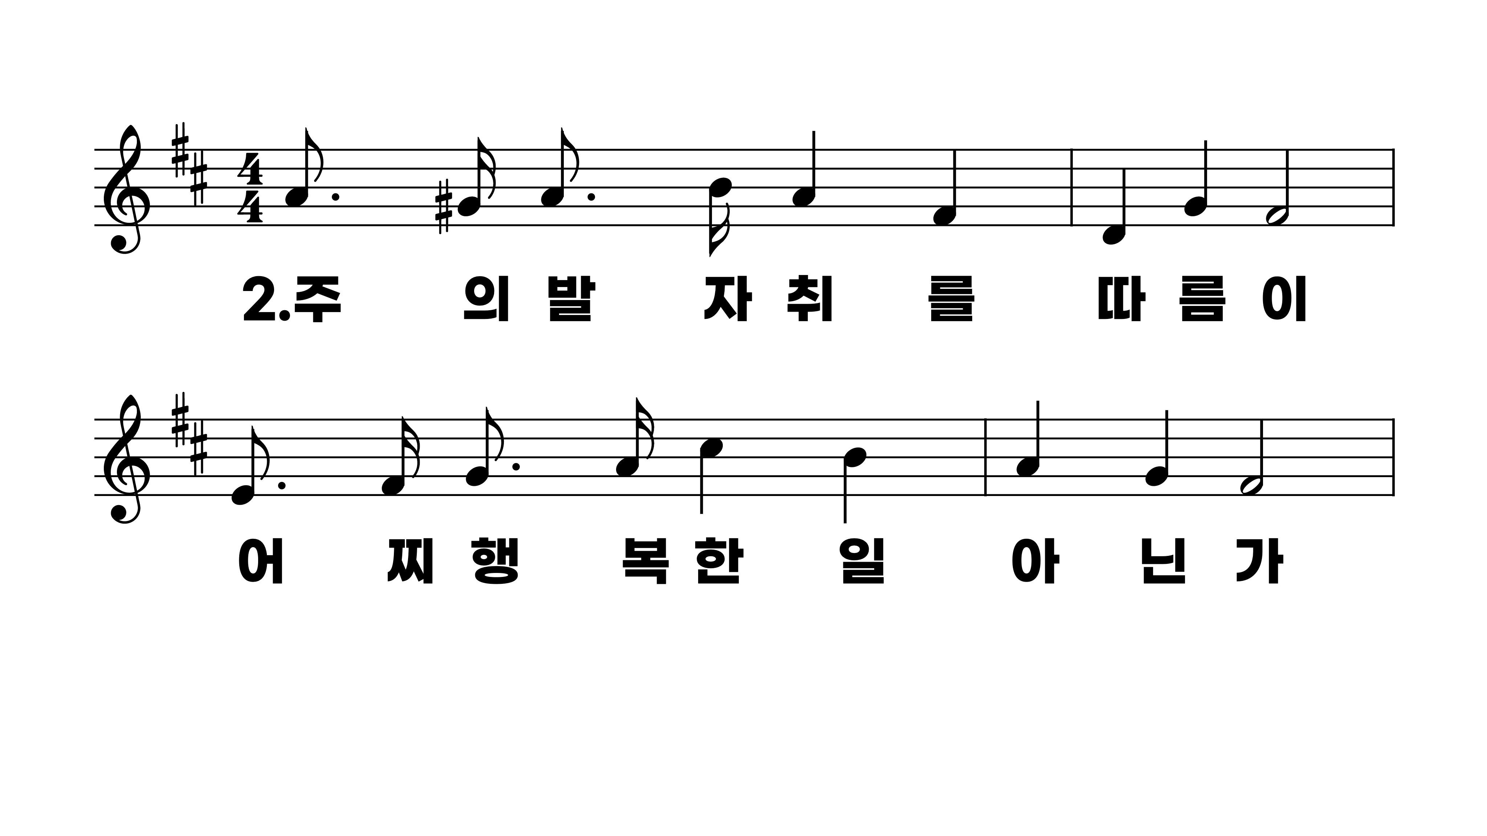
560장 주의 발자취를 따름이
1.주의발자취
2.주의발자취
3.주의발자취

Slide 5
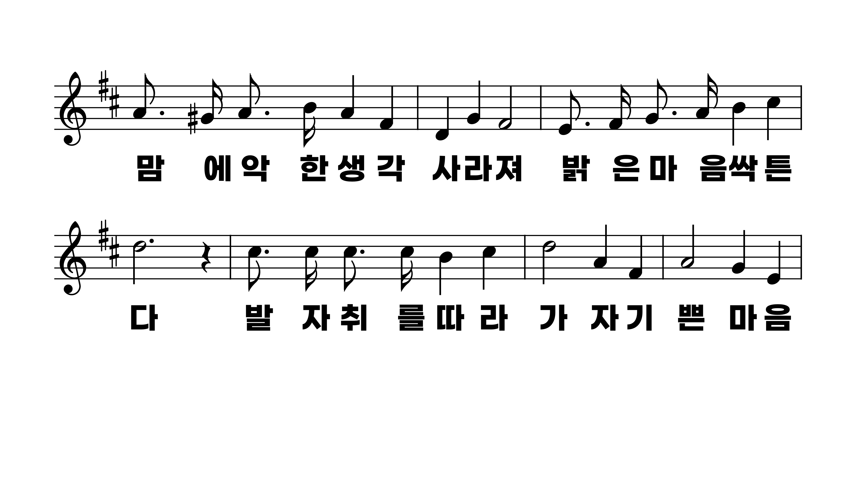
560장 주의 발자취를 따름이
1.주의발자취
2.주의발자취
3.주의발자취

Slide 6
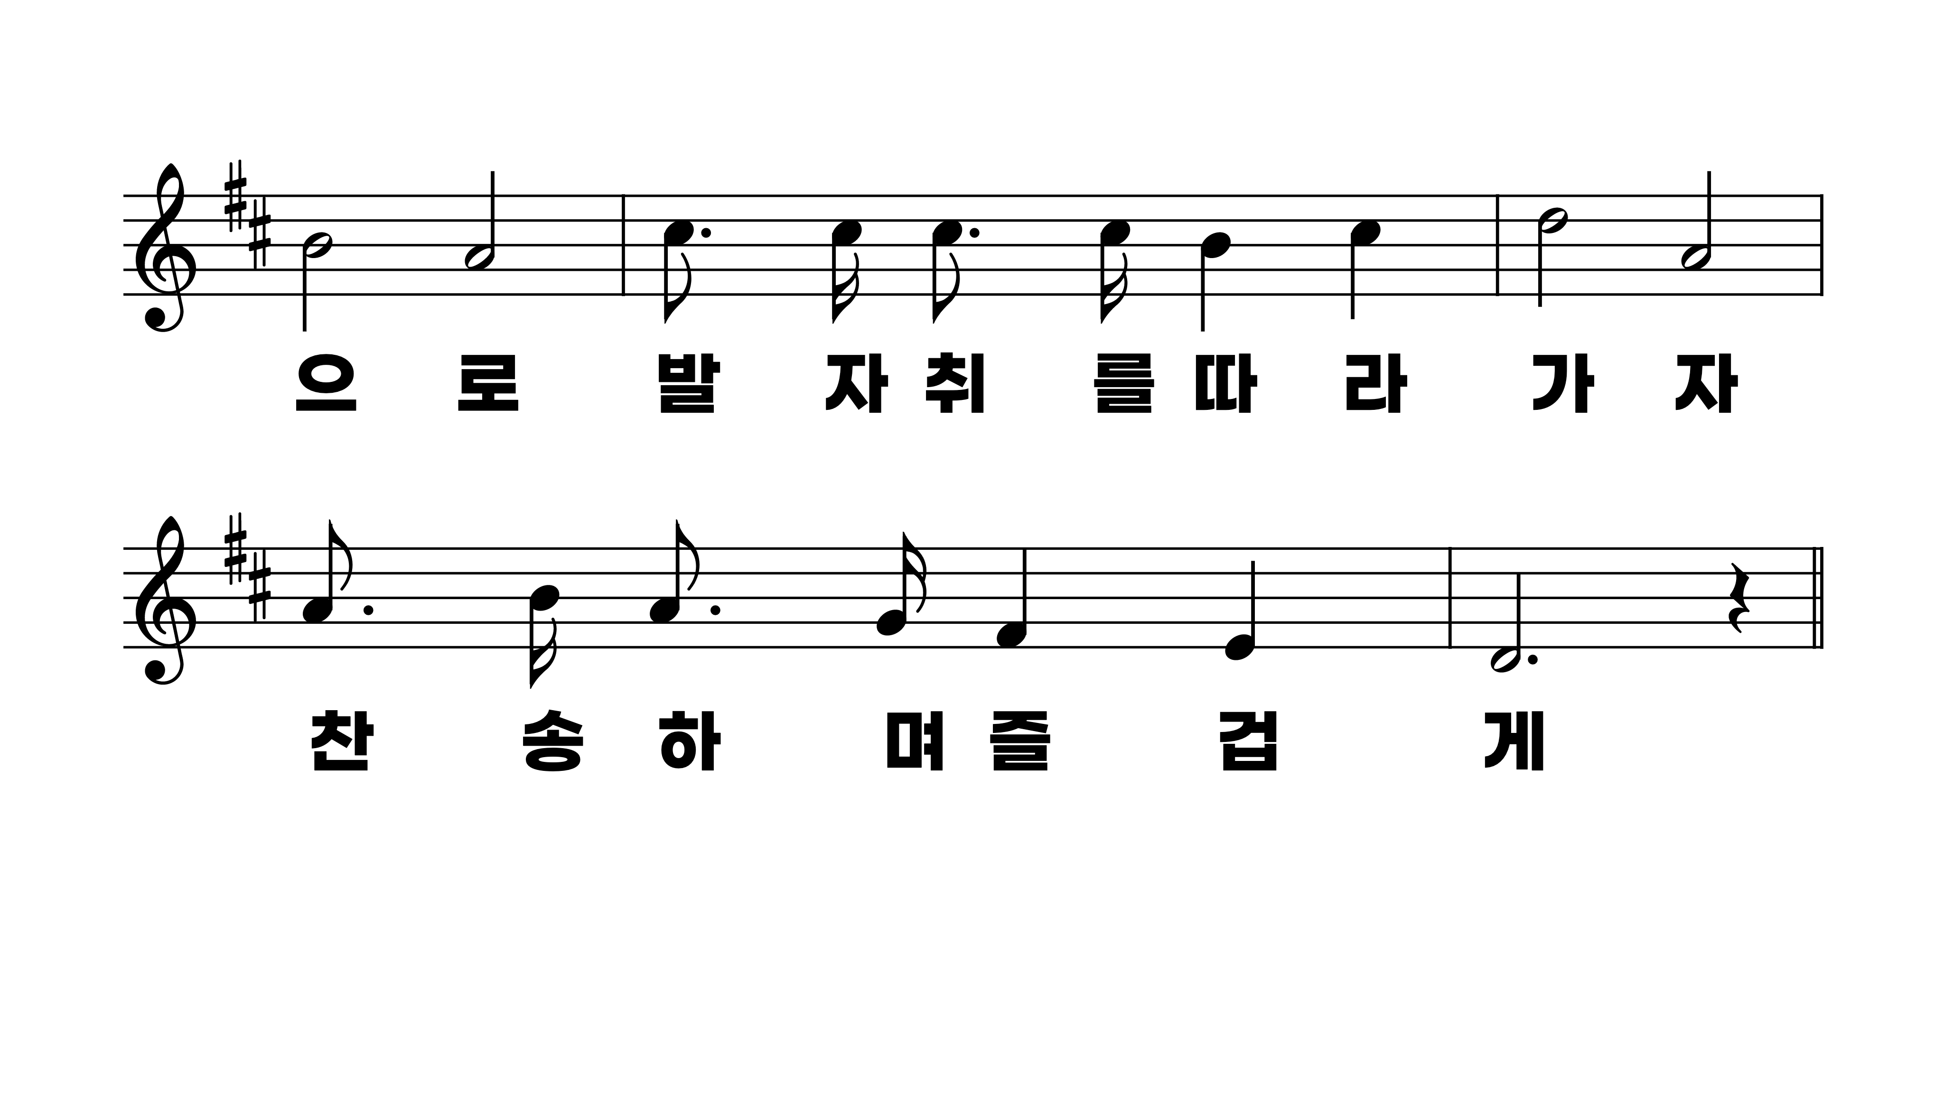
560장 주의 발자취를 따름이
1.주의발자취
2.주의발자취
3.주의발자취

Slide 7
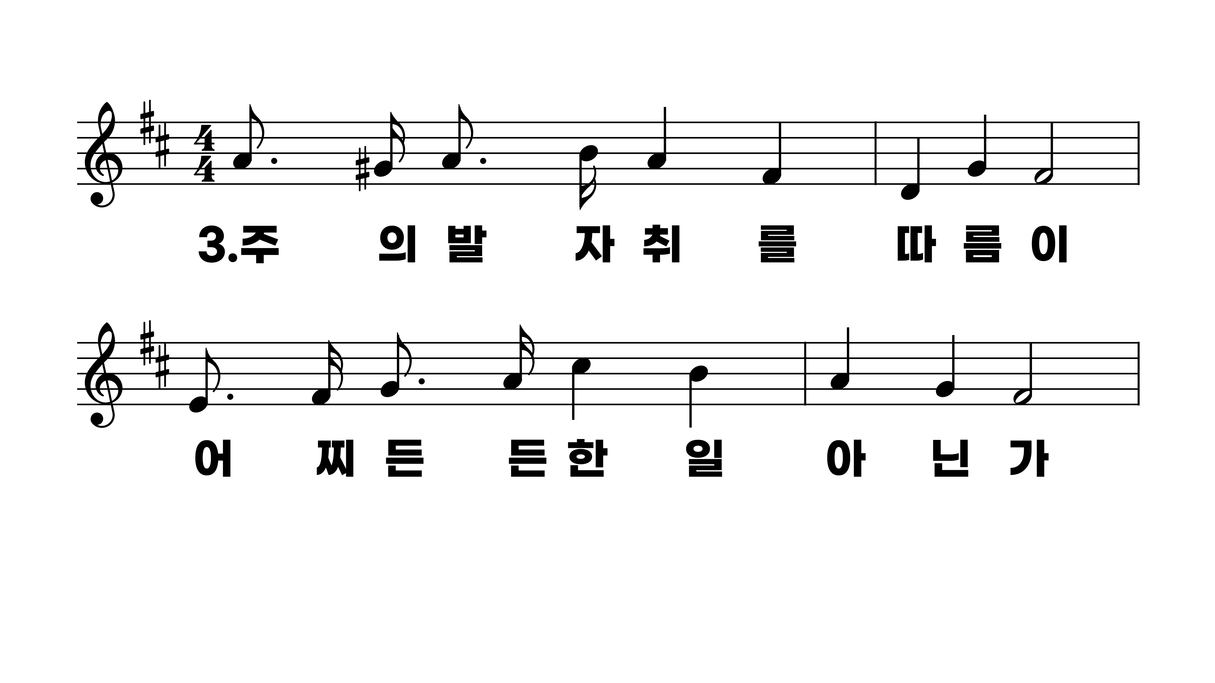
560장 주의 발자취를 따름이
1.주의발자취
2.주의발자취
3.주의발자취

Slide 8
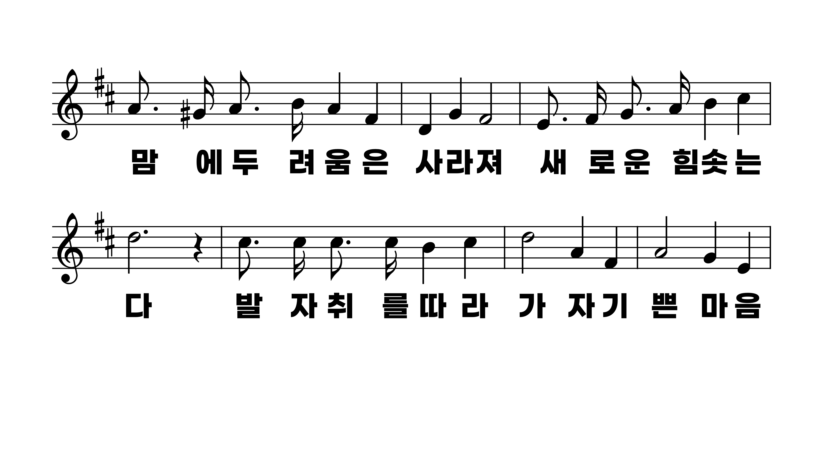
560장 주의 발자취를 따름이
1.주의발자취
2.주의발자취
3.주의발자취

Slide 9
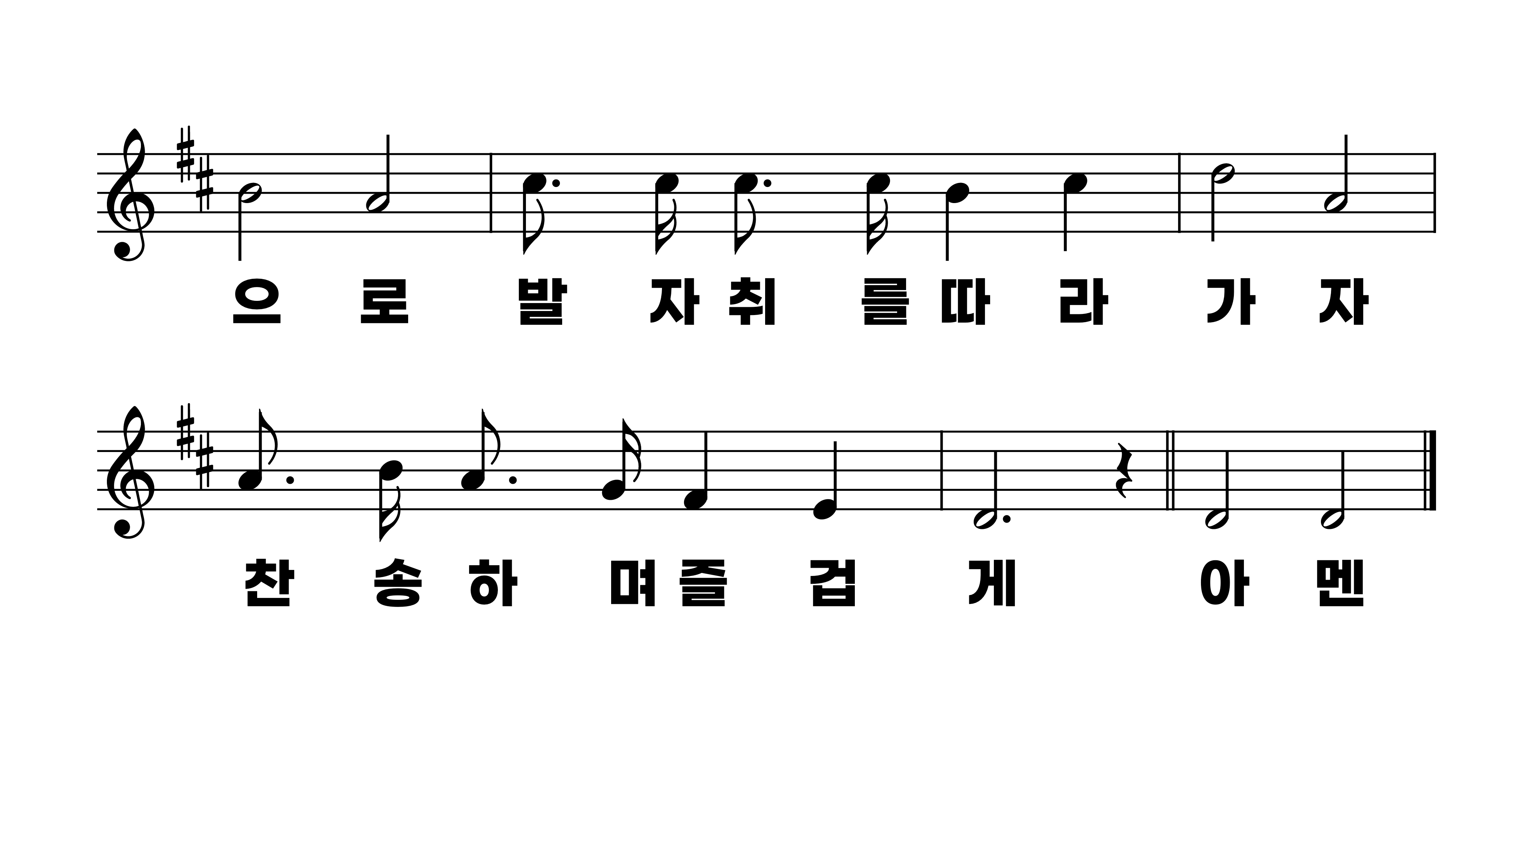
560장 주의 발자취를 따름이
1.주의발자취
2.주의발자취
3.주의발자취

